Slide 1
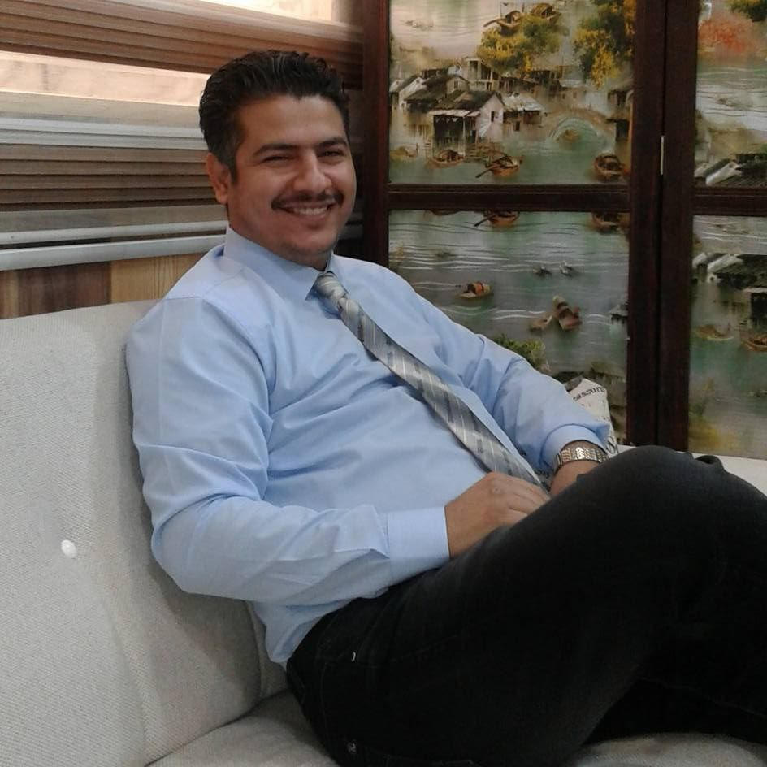
0783998471
Ahmed.jhassan84@gmail.com
3 / 12/ 1984, متزوج
ذي قار , الناصريه
طبيب اسنان
تاريخ اول تعيين
احمد جابر حسن كاظم الوائلي
مهتم بمجال علم الفيزياء
7/ 1 / 2006|
_ حصل على شهادة البكالوريوس قسم الفيزياء / كلية العلوم / جامعة ذي قار
8 / 1 / 2012
_ حصل على شهادة الماجستير قسم الفيزياء / كلية العلوم / الجامعة المستنصرية
2012
حصل على لقب مدرس مساعد
2015
حصل على لقب مدرس
المؤهلات التعليمية
المناصب التي تسلمها
مسؤول الشعبة الادارية سنة 2007 – 2009
مسؤول وحدة نظم المعلومات والانترنت سنة 2013 – 2015
مقرر قسم الفيزياء سنة 2015 – 2019
مسؤول الشعبة الادارية سنة 2019 والى الان
كتب الشكر والتقدير المقدمة من رئاسة جامعة ذي قار
عدد كتب الشكر والتقدير
_ 18 كتاب شكر وتقدير من قبل رئاسة جامعة ذي قار
_ 3 كتاب شكر وتقدير من قبل وزير التعليم العالي والبحث العلمي
اللغـات
العربية الانكليزية
الإهتمامـات والهوايـات
القراءة
الرياضة

